Slide 1
ДЕТСТВО
В ПИОНЕРСКОМ ГАЛСТУКЕ
100 лет пионерии Кубани

Slide 2
100 лет пионерии Кубани
В феврале 2023 года пионерское движение на Кубани отмечает 100-летний юбилей.
Этому событию посвящена фотодокументальная выставка «Детство в пионерском галстуке».
Цель выставки – рассказать о развитии пионерского движения в Тбилисском районе.
Ее задача – презентация архивных документов, отражающих факты, события по тематике выставки для последующего использования первоисточников учителями истории и кубановедения, музейными работниками, исследователями.
На выставке размещены электронные образы документов из фондов архивного отдела организационно-правового управления администрации муниципального образования Тбилисский район (АО), фотодокументы из личных архивов Е.К. Лазарева, Н.И. Никитченко, В.М. Казаченко и М.В. Казаченко.
Документы расположены по тематически-хронологическому признаку.

Slide 3
Всесоюзная пионерская организация имени В. И. Ленина
Всесоюзная пионерская организация имени В. И. Ленина - массовая детская коммунистическая организация в СССР - была образована решением Всероссийской конференции комсомола 19 мая 1922 года.
Идея взять на вооружение скаутские методы и создать детскую организацию, «скаутскую по форме и коммунистическую по содержанию» принадлежит Н.К. Крупской - название «пионеры», красный галстук вместо зелёного, белая вместо зелёной блуза. Призыв скаутов «Будь готов! — Всегда готов!» в первые годы использовался без изменений, затем он был расширен «Будь готов к борьбе за дело рабочего класса!».

Slide 4
Первые пионерские организации на Кубани
23 февраля 1923 года, в день пятой годовщины Красной Армии, в Краснодарскую единую трудовую школу имени Ленина пришли красноармейцы и представители Кубано-Черноморского областного комитета комсомола. На торжественном собрании пионерами стали 65 учащихся.
Этот день первого пионерского сбора первого пионерского отряда Кубани стал днем рождения пионерской организации нашего края.
С весны 1923 года начинается массовое движение по созданию пионерских отрядов на Кубани. 8 марта 1923 года образовался областной штаб «Юных пионеров», который возглавил пионерское движение на Кубани.

Slide 5
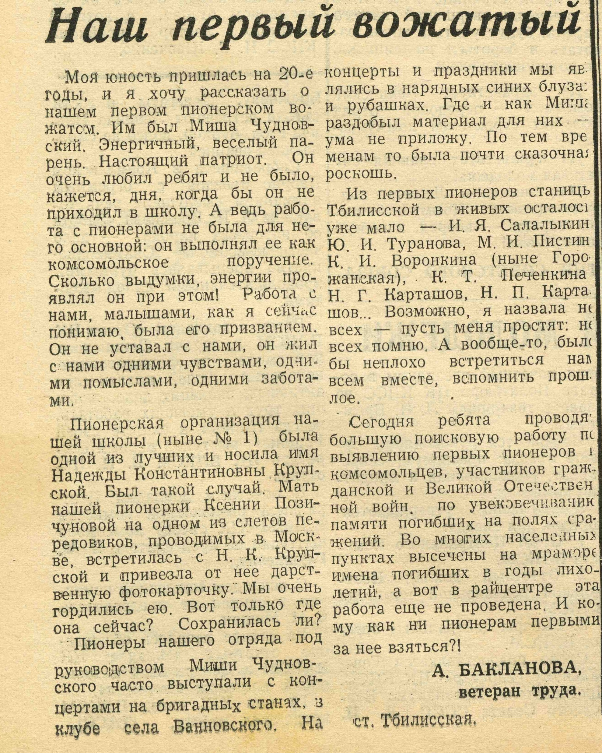
О первых пионерах станицы Тбилисской.
Прикубанские огни. 20 мая 1982 года.
(АО, Ф. Р-120. Оп. 1. Д. 64. Л. 121)

Slide 6
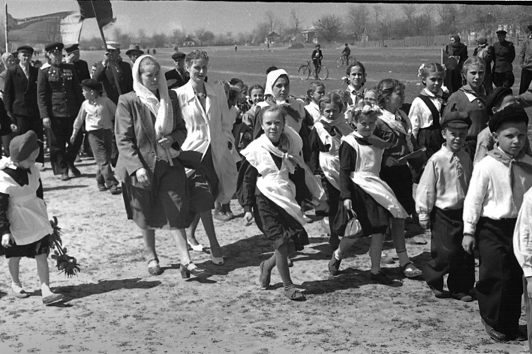
Тбилисские пионеры. 50-е годы 20 века.
(Из личного архива Е.К. Лазарева)

Slide 7
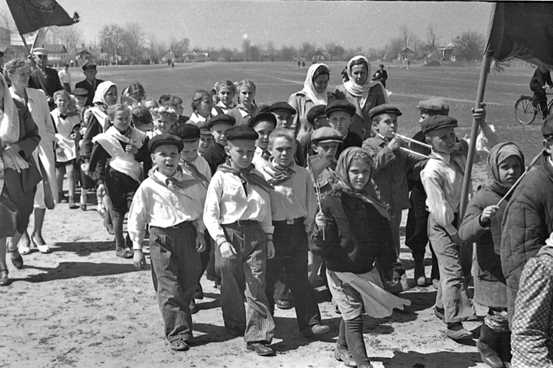
Тбилисские пионеры. 50-е годы 20 века.
(Из личного архива Е.К. Лазарева)

Slide 8
Законы юных пионеров
(редакция 1925 года):
Пионер — верен делу рабочего класса, заветам Ильича.
Пионер — младший брат и помощник комсомольцу и коммунисту.
Пионер — товарищ пионерам, рабочим и крестьянским детям всего мира.
Пионер организует окружающих детей и участвует с ними во всей окружающей жизни. Пионер — всем ребятам пример.
Пионер стремится к знанию. Знание и умение — сила в борьбе за рабочее дело

Slide 9
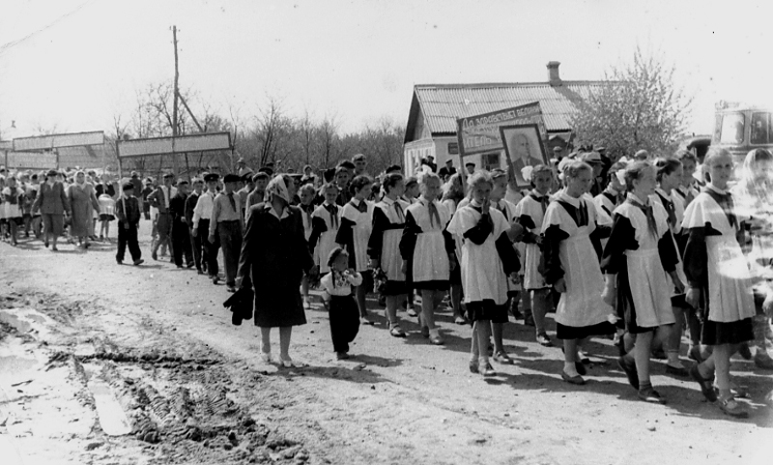
Пионеры на демонстрации.
(Дата съемки не установлена. Из личного архива В.М. Казаченко)

Slide 10
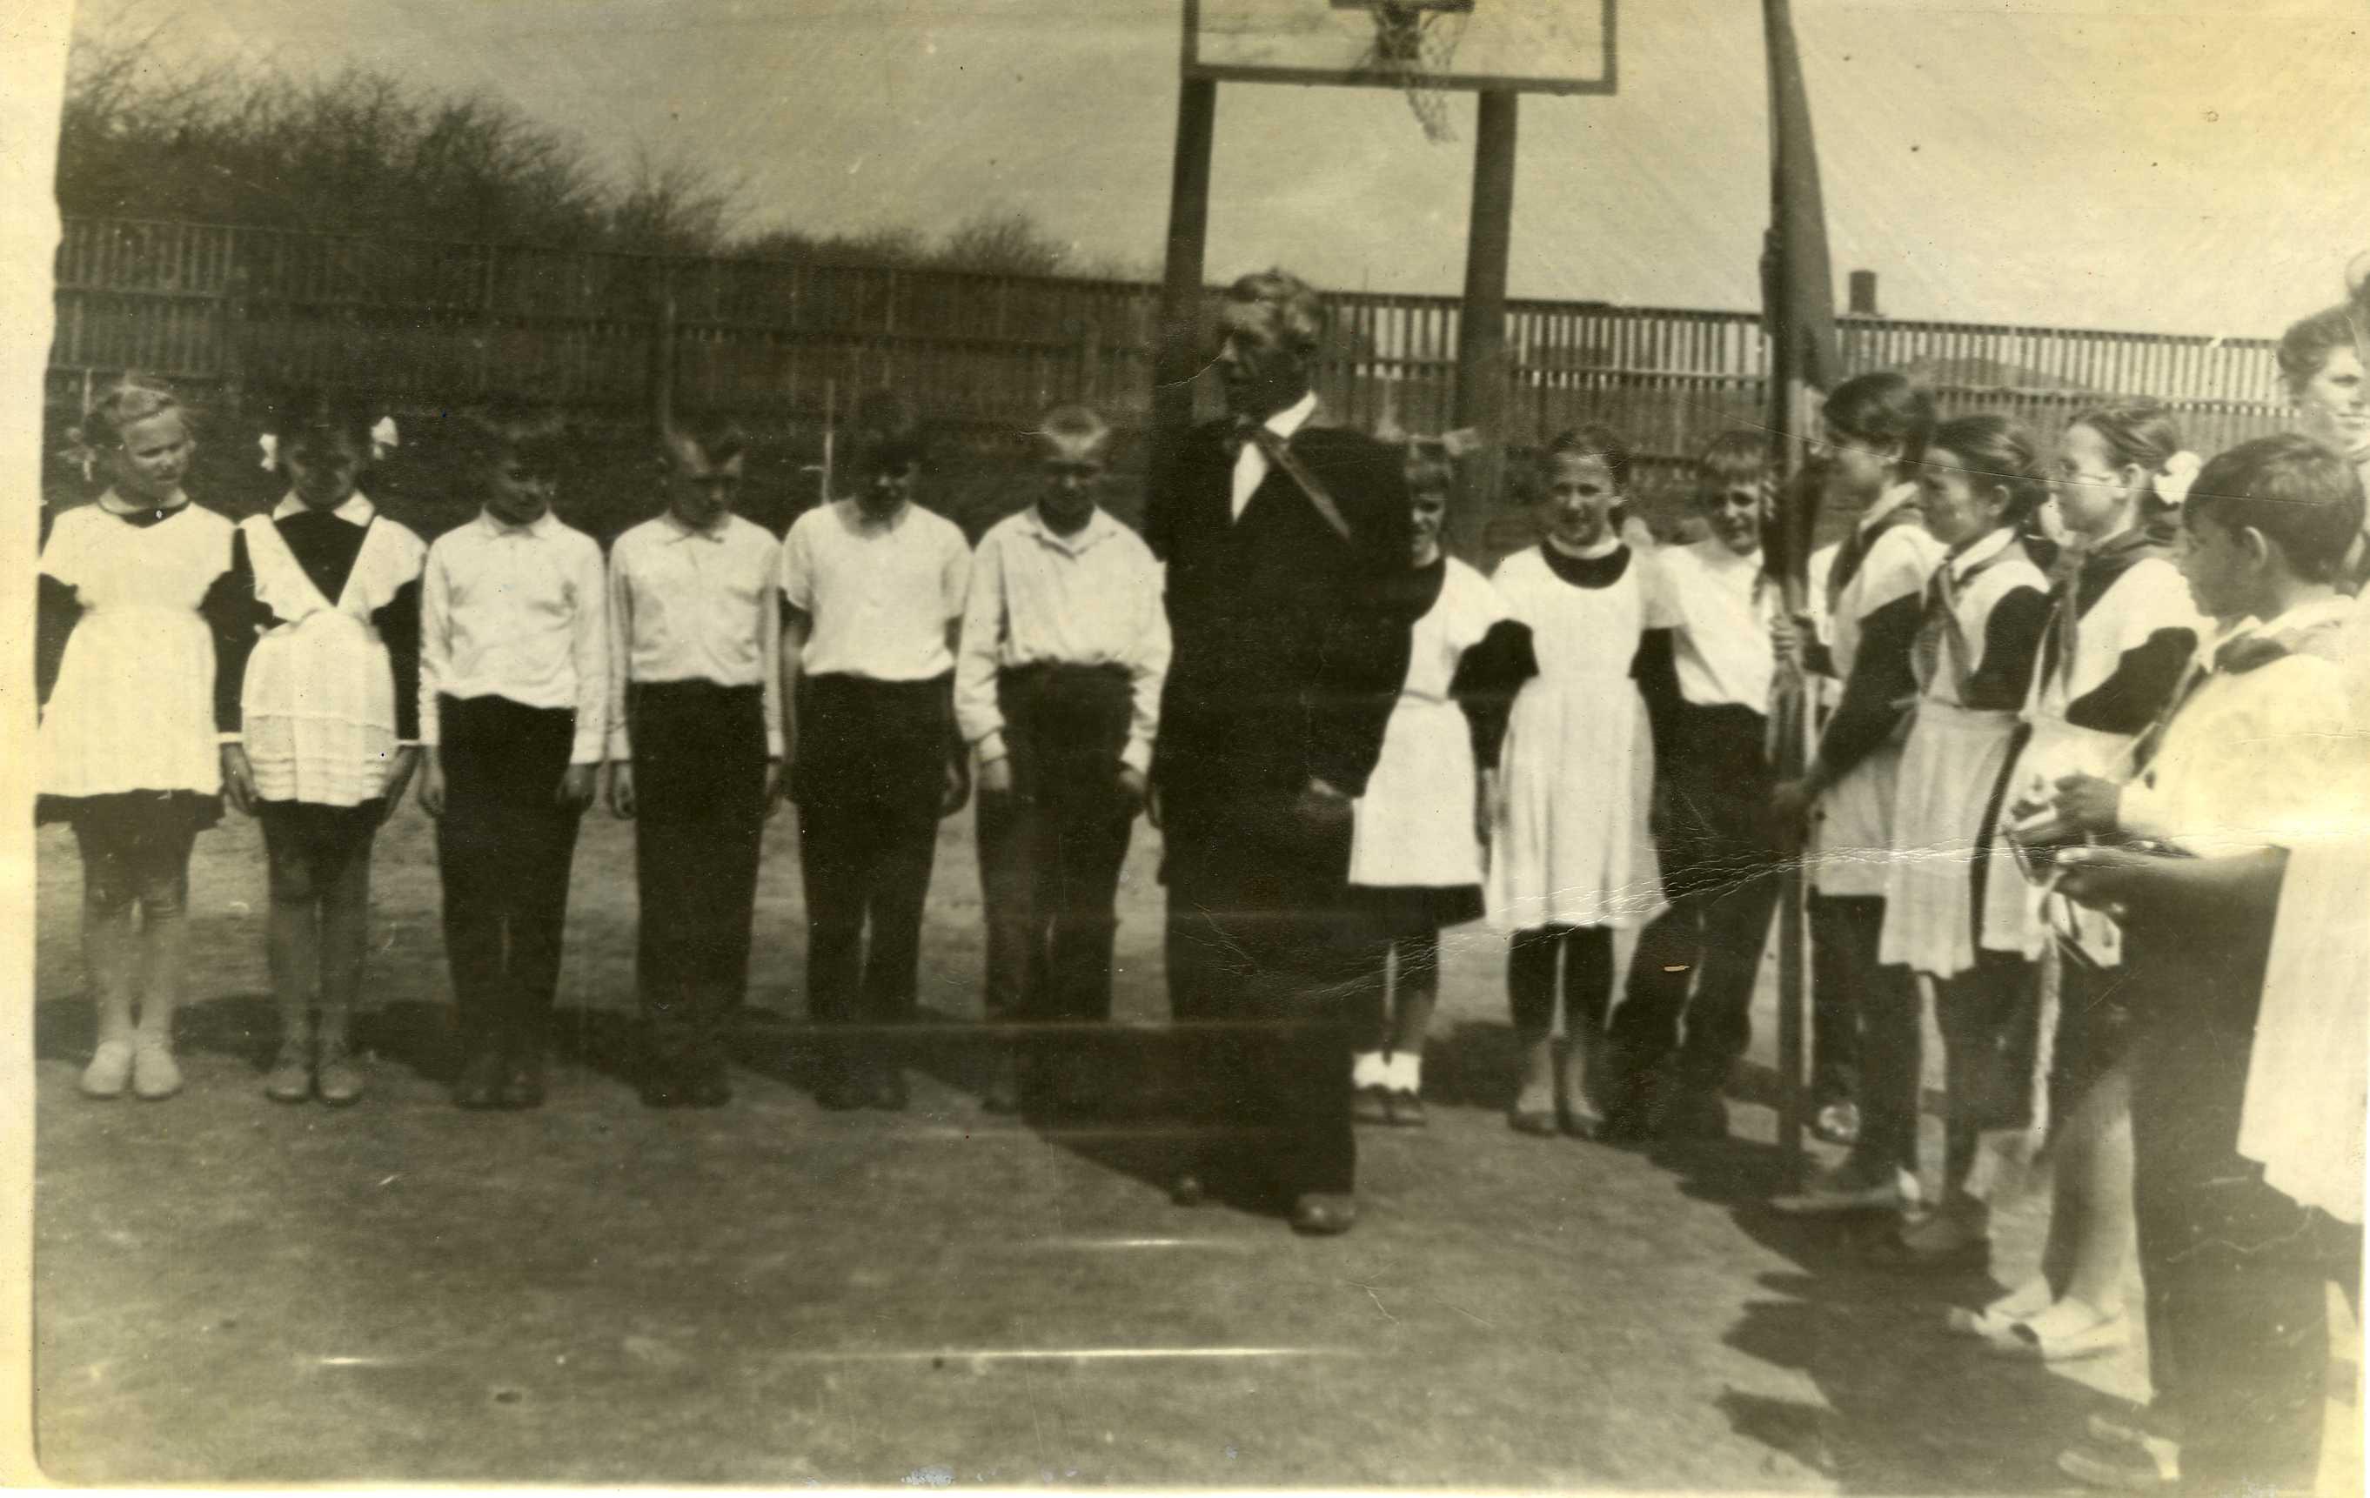
Встреча пионеров школы № 29 с комсомольцем 20-х годов
Григорием Владимировичем Тарановым (в центре).
1967 год, ст. Марьинская (АО, Ф. Ф-в. Оп. 1. Ед.Хр. 887 )

Slide 11
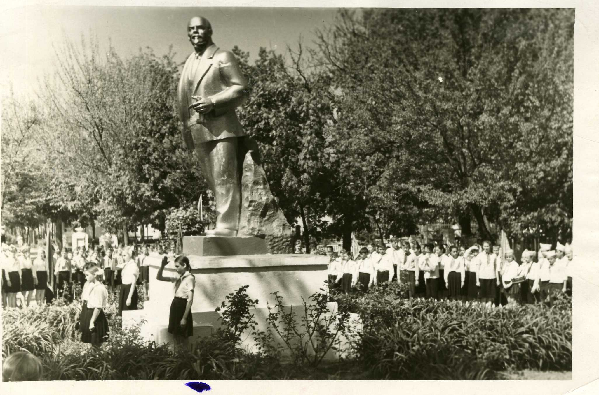
Отличники и активисты получали красный галстук в день рождения Ленина, на торжественной линейке у памятника вождю или в других значимых местах.
Центральный парк станицы Тбилисской.
(Дата съемки не установлена. АО, Ф. Ф-в. Оп. 1. Ед.Хр. 505)

Slide 12
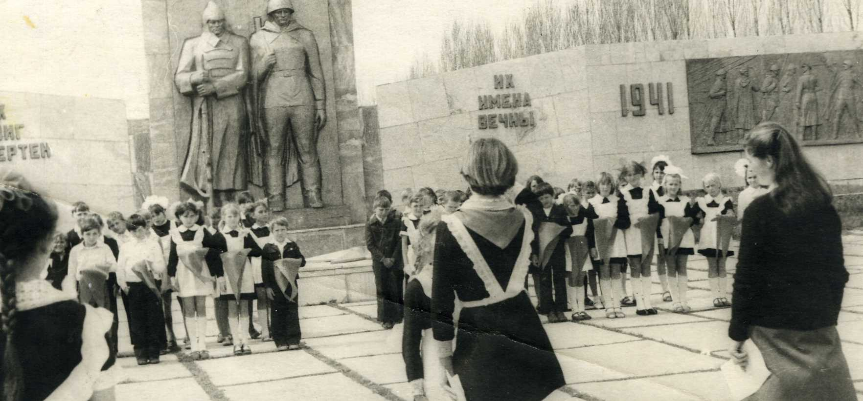
Прием в пионеры учащихся средней школы № 33. Мемориальный комплекс села Ванновского. 80-е годы 20 века.
(АО, Ф. Ф-в. Оп. 1. Ед.Хр. 101)

Slide 13
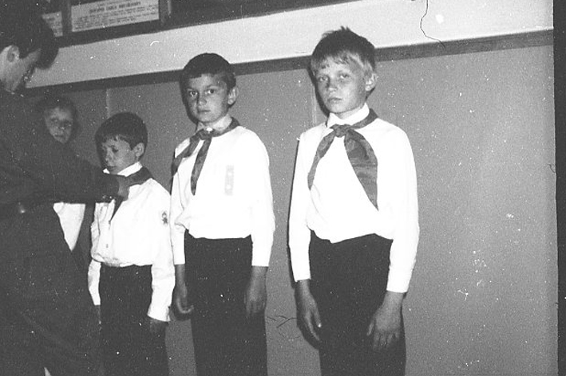
Прием в пионеры.
(Дата съемки не установлена. Из личного архива М.В. Казаченко)

Slide 14
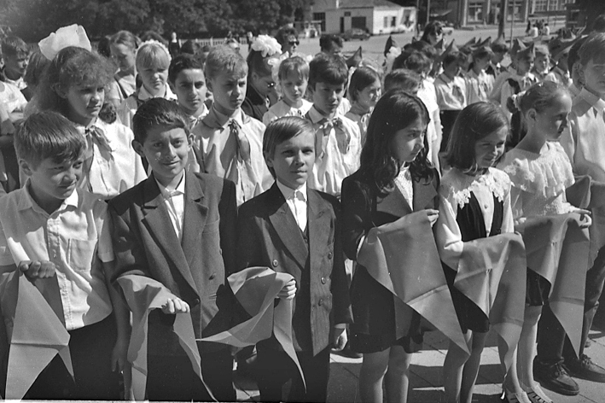
Прием в пионеры на площади у районного Дома культуры.
(Дата съемки не установлена. Из личного архива В.М. Казаченко)

Slide 15

Пионерия Тбилисского района в 70-х годах 20 века.
Прикубанские огни. 18 мая 1972 года.
(АО, Ф. Р-120. Оп. 1. Д. 25. Л. 119)

Slide 16
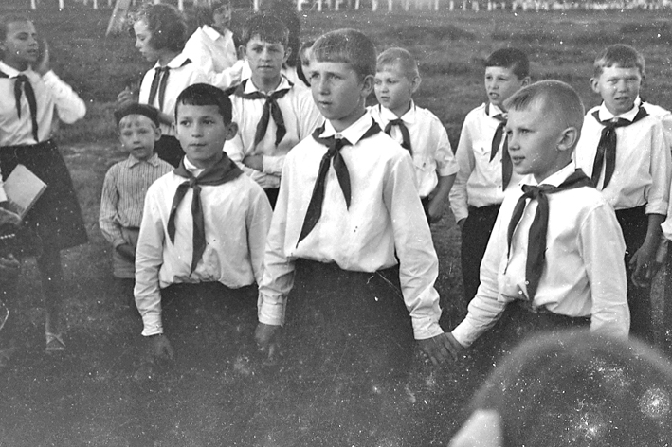
Пионеры на детском празднике.
(Дата съемки не установлена. Из личного архива Н.И. Никитченко)

Slide 17
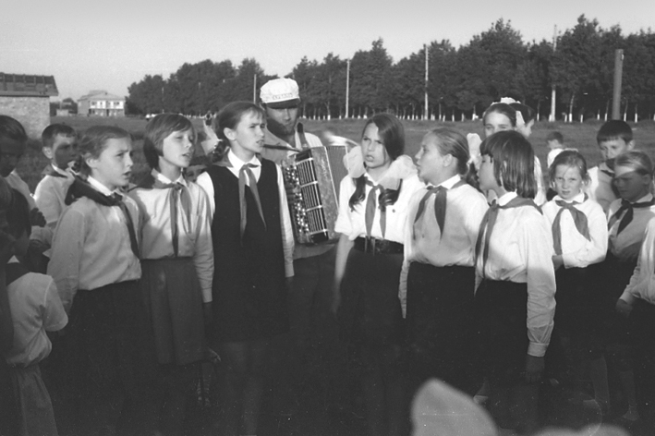
Пионерский хор.
(Дата съемки не установлена. Из личного архива Н.И. Никитченко)

Slide 18
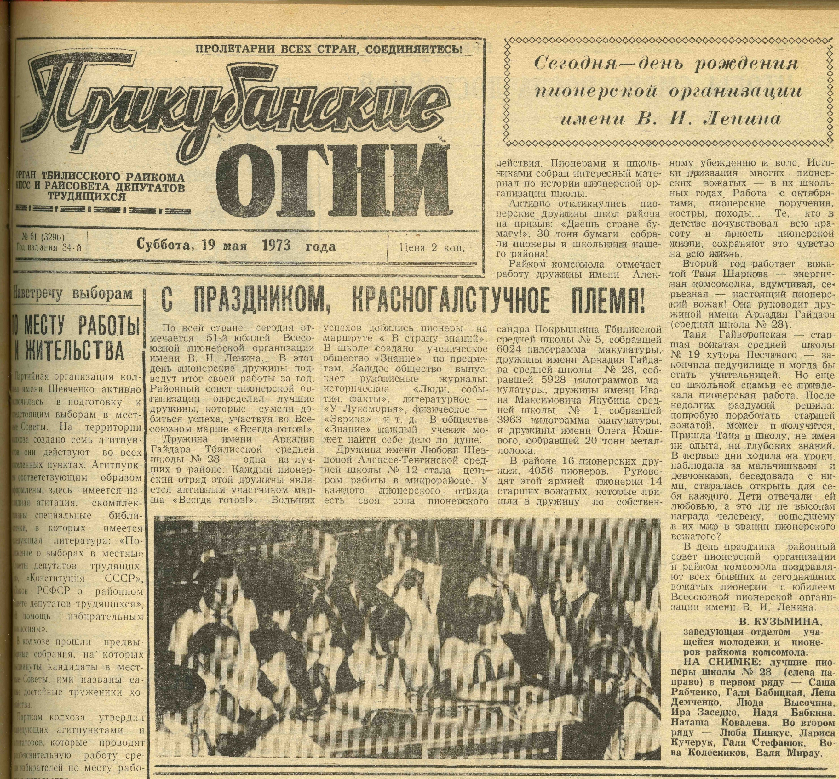
50-летие пионерии Кубани.
Прикубанские огни. 19 мая 1973 года.
(АО, Ф. Р-120. Оп. 1. Д. 30. Л. 121)

Slide 19
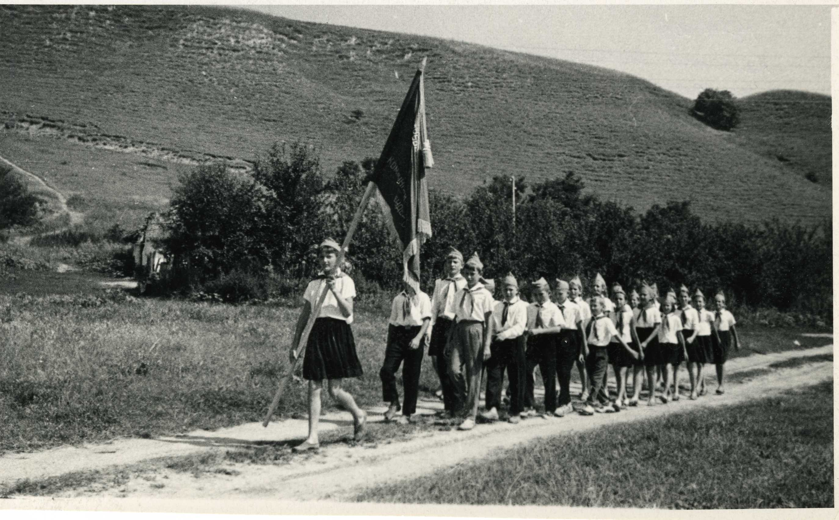
Колонна школьников в форме, пионерских галстуках и пилотках во главе со знаменосцем.
(Дата съемки не установлена. АО, Ф. Ф-в. Оп. 1. Ед.Хр. 971)

Slide 20
Девизы и лозунги пионеров:
Всегда готов!
Из искры возгорится пламя!
Бороться и искать, найти и не сдаваться!
Орлята учатся летать.
И на Марсе будут яблони цвести.
Всегда вперед, ни шагу назад!
Пионер — всем ребятам пример.
Мы, пионеры советской страны, славной традиции будем верны!

Slide 21
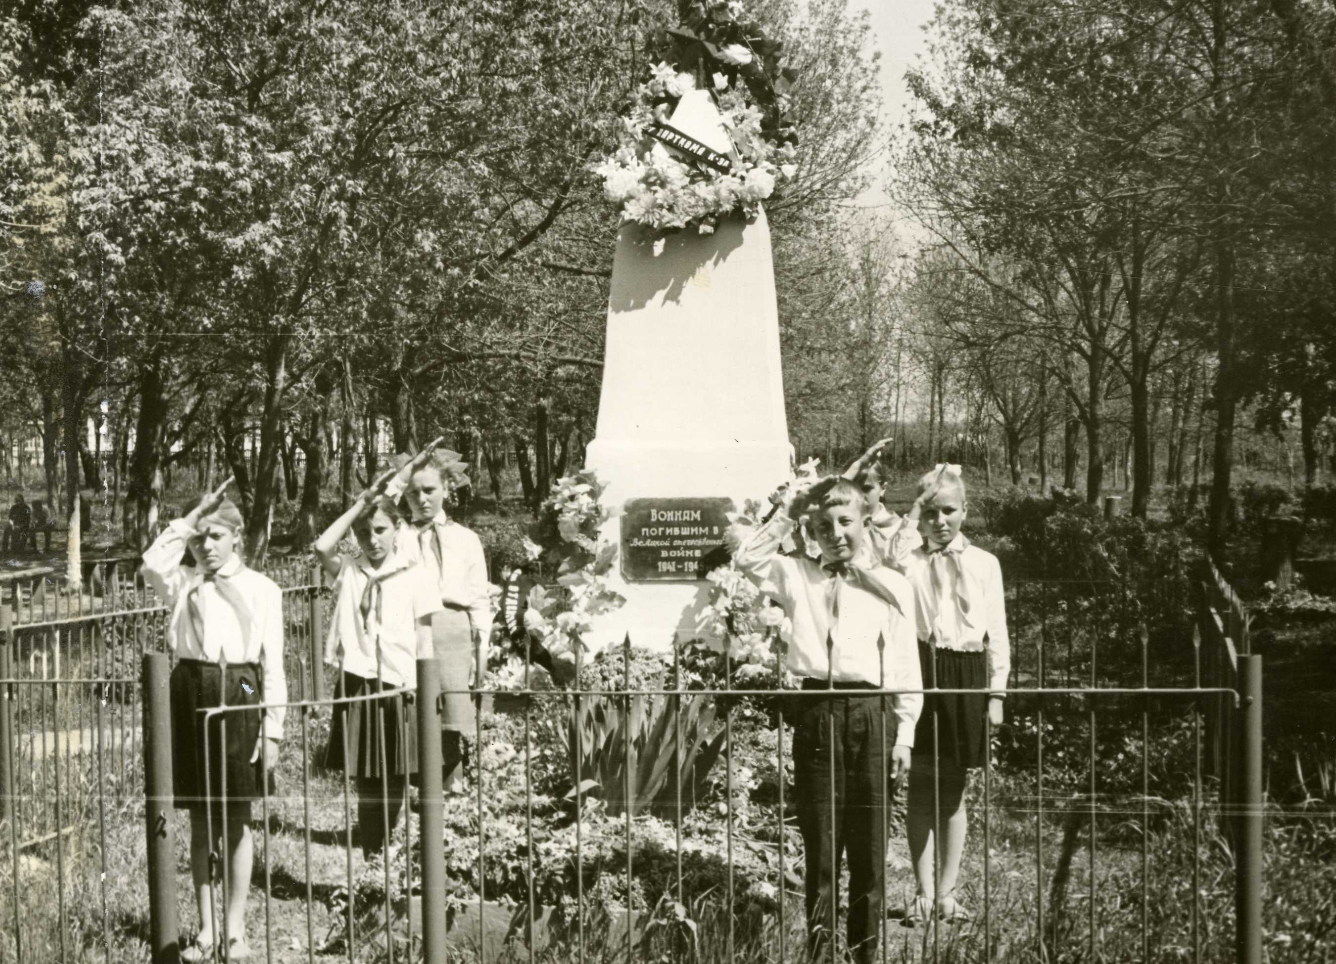
Пионеры в почетном карауле у братской могилы воинам, павшим в Великой Отечественной войне 1941-1945 гг., хутор Песчаный
(Дата съемки не установлена, АО, Ф. Ф-в. Оп. 1. Ед.Хр. 807)

Slide 22
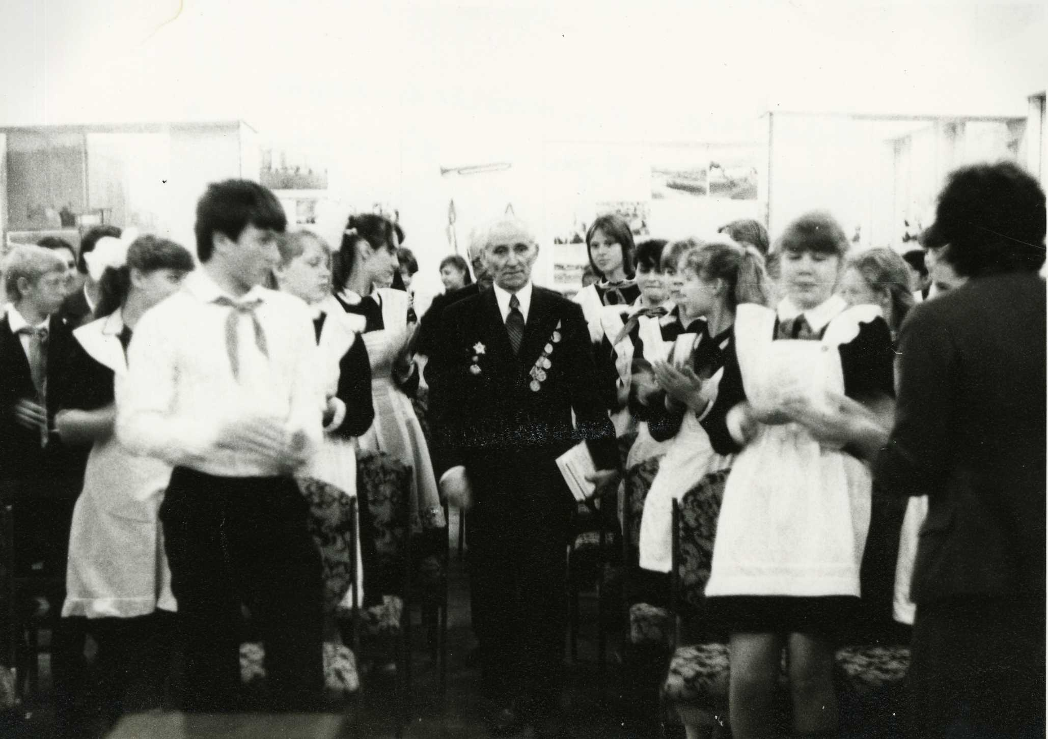
Встреча пионеров с Д.С. Гладковым, ветераном комсомола. 1980-е годы 20 века (АО, Ф. Ф-в. Оп. 1. Ед.Хр. 730)

Slide 23
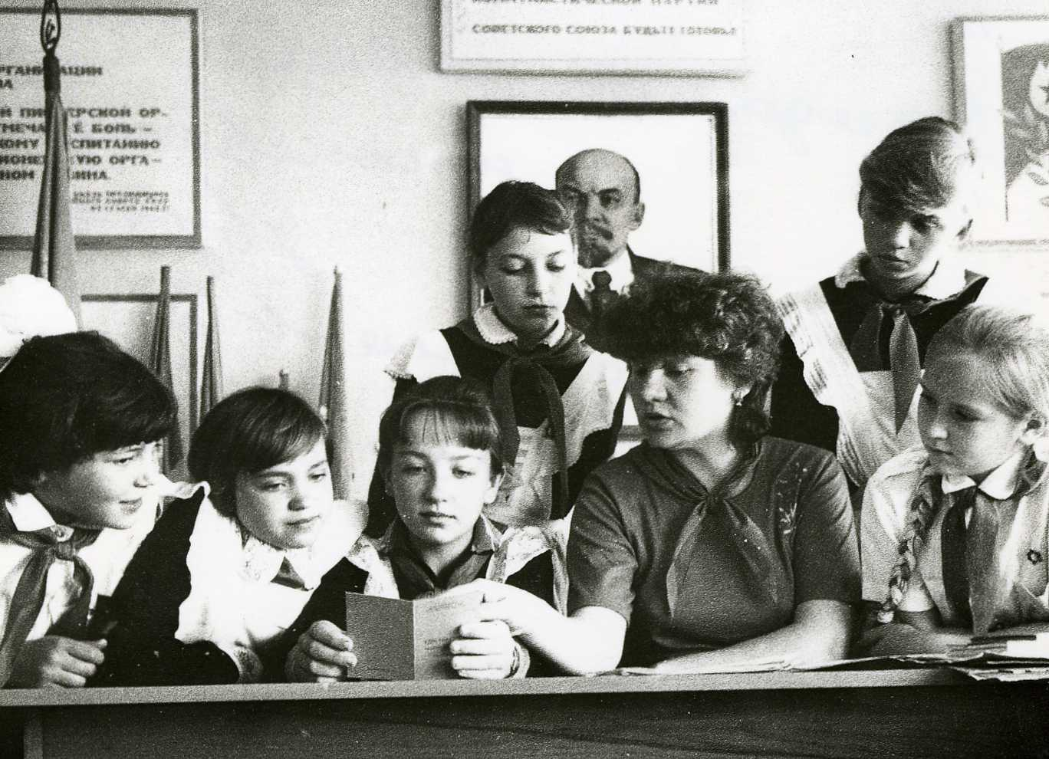
Заседание Совета пионерской дружины. 80-е годы 20 века.
(АО, Ф. Ф-в. Оп. 1. Ед.Хр. 121)

Slide 24
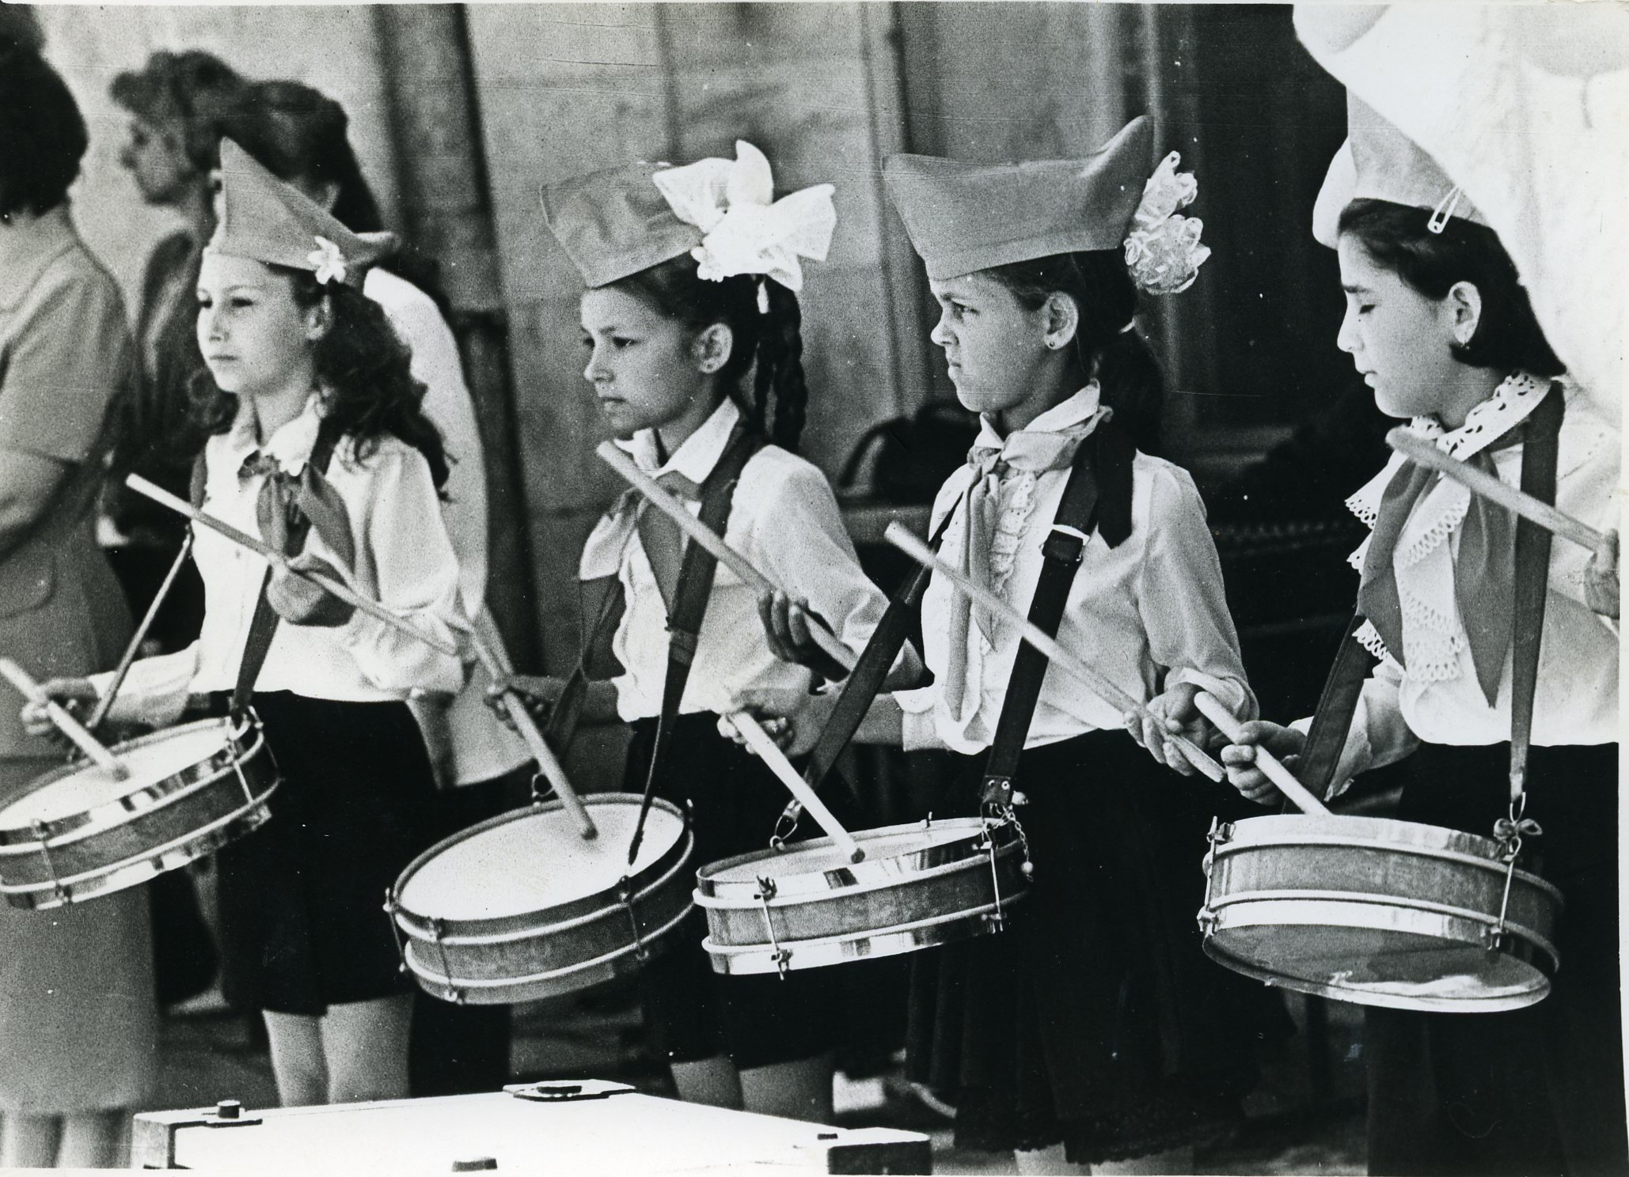
Барабанщицы.
(Дата съемки не установлена. Из личного архива М.В. Казаченко)

Slide 25
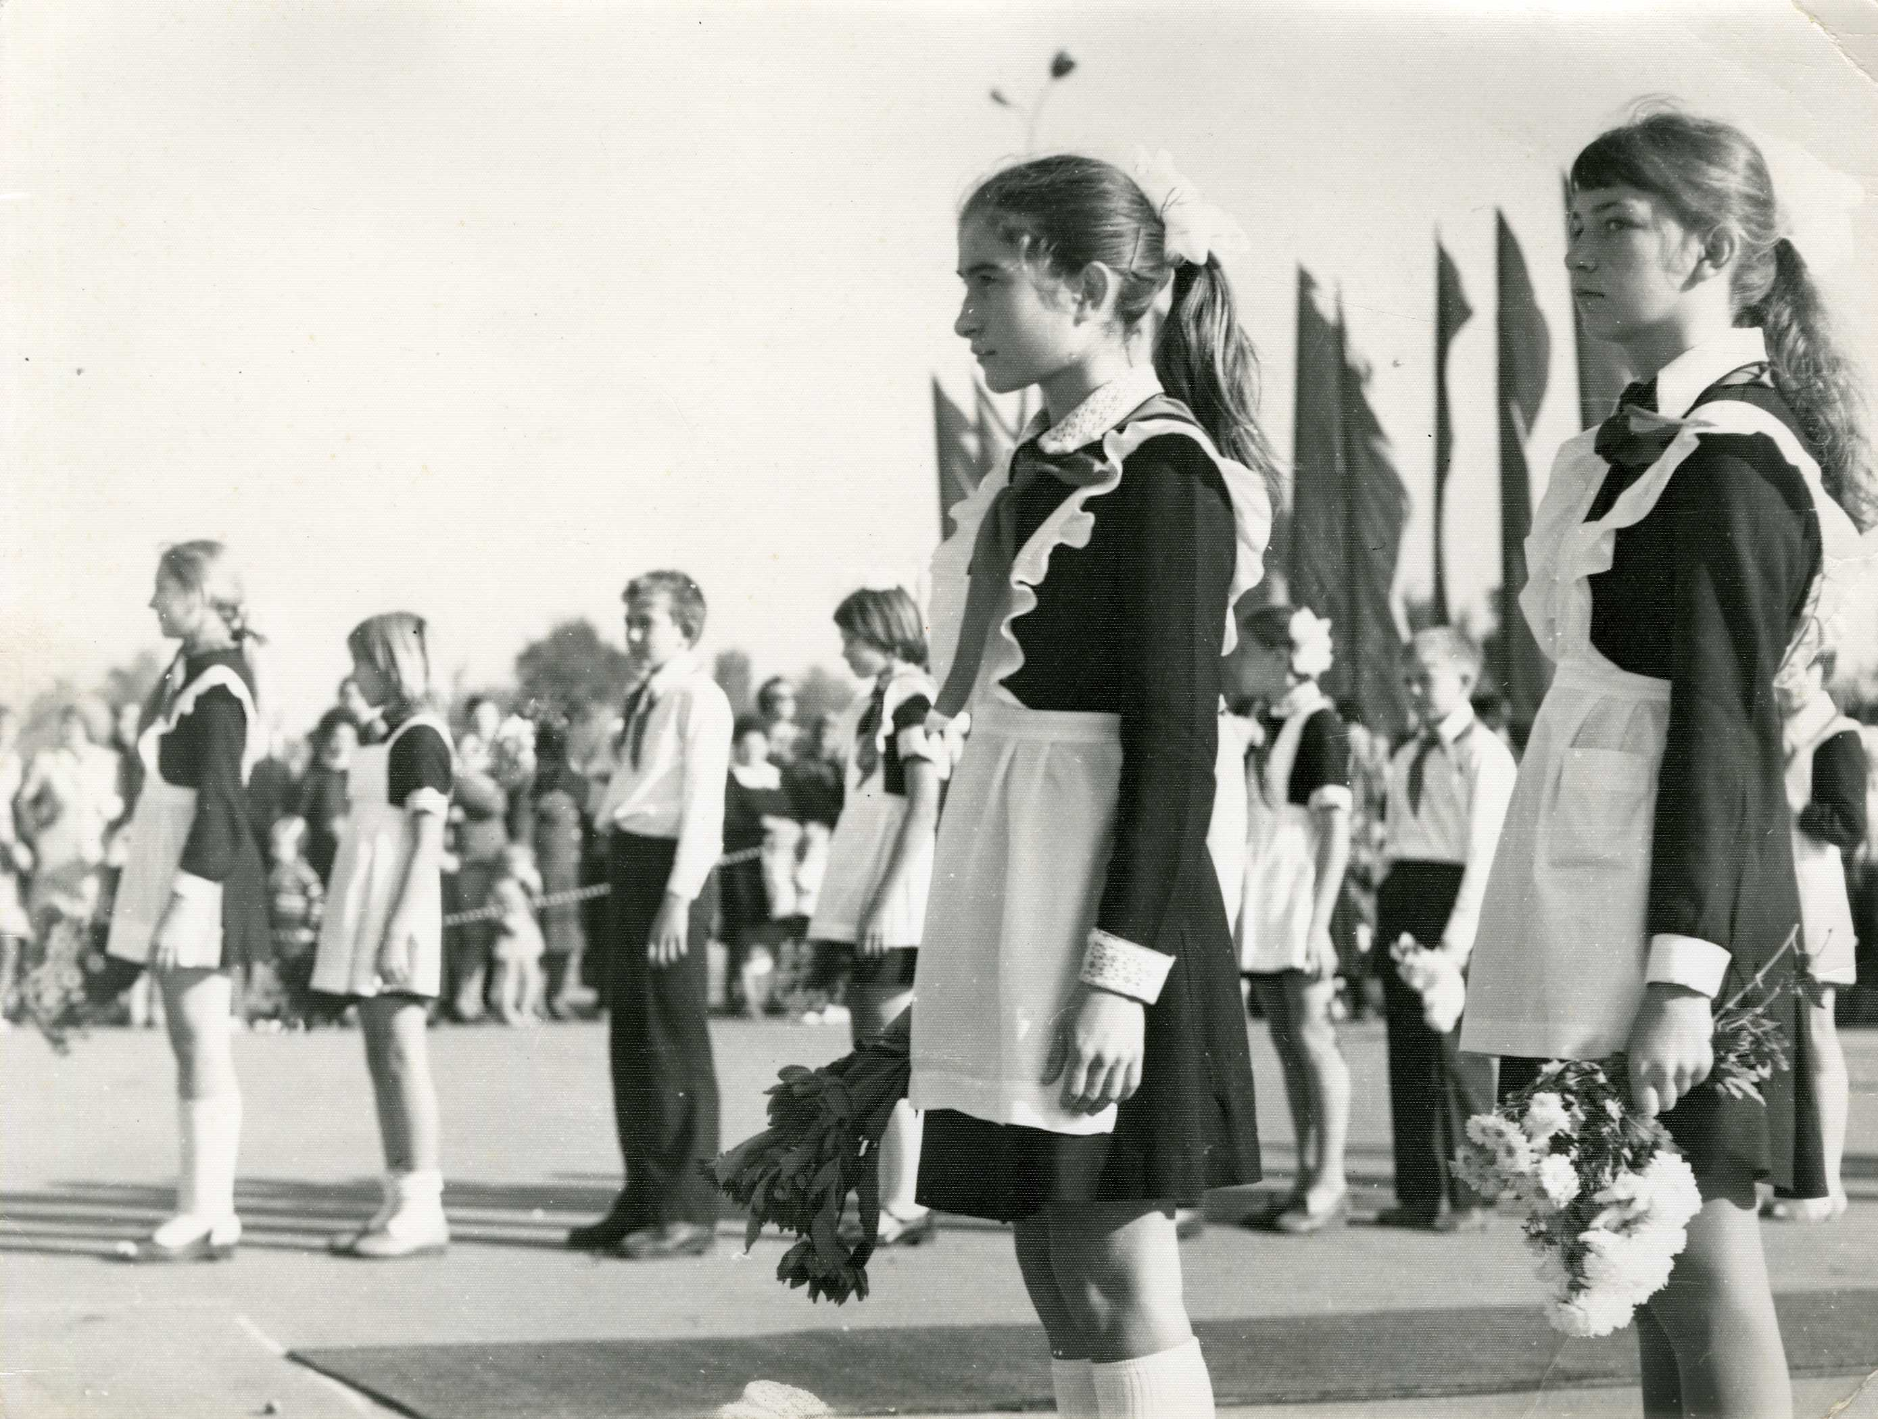
Праздник «День станицы». Пионеры на площади у районного Дома культуры. 80-е годы 20 века, ст. Тбилисская.
(АО, Ф. Ф-в. Оп. 1. Ед.Хр. 942)

Slide 26
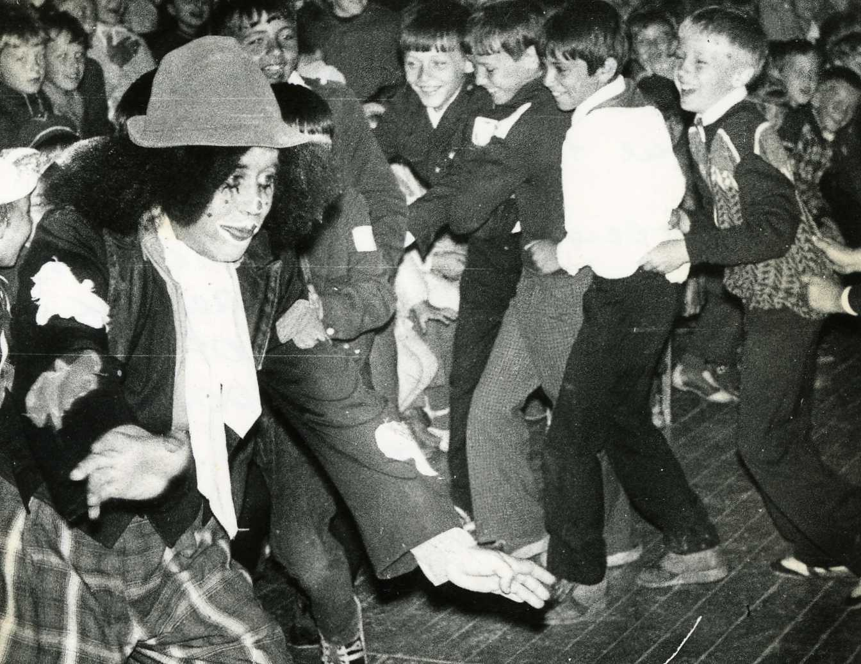
Праздник «Пионерского лета» в кинотеатре «Юбилейный». Клоун Вовочка проводит игры с ребятами. 80-е годы 20 века.
(АО, Ф. Ф-в. Оп. 1. Ед.Хр. 194)

Slide 27
Пионерское лето
Лето дети, как правило, проводили в пионерских лагерях.
Около 10 миллионов школьников каждое лето выезжали на «смену».
Вожатыми в лагерях были члены ВЛКСМ, старшеклассники, студенты.

Slide 28
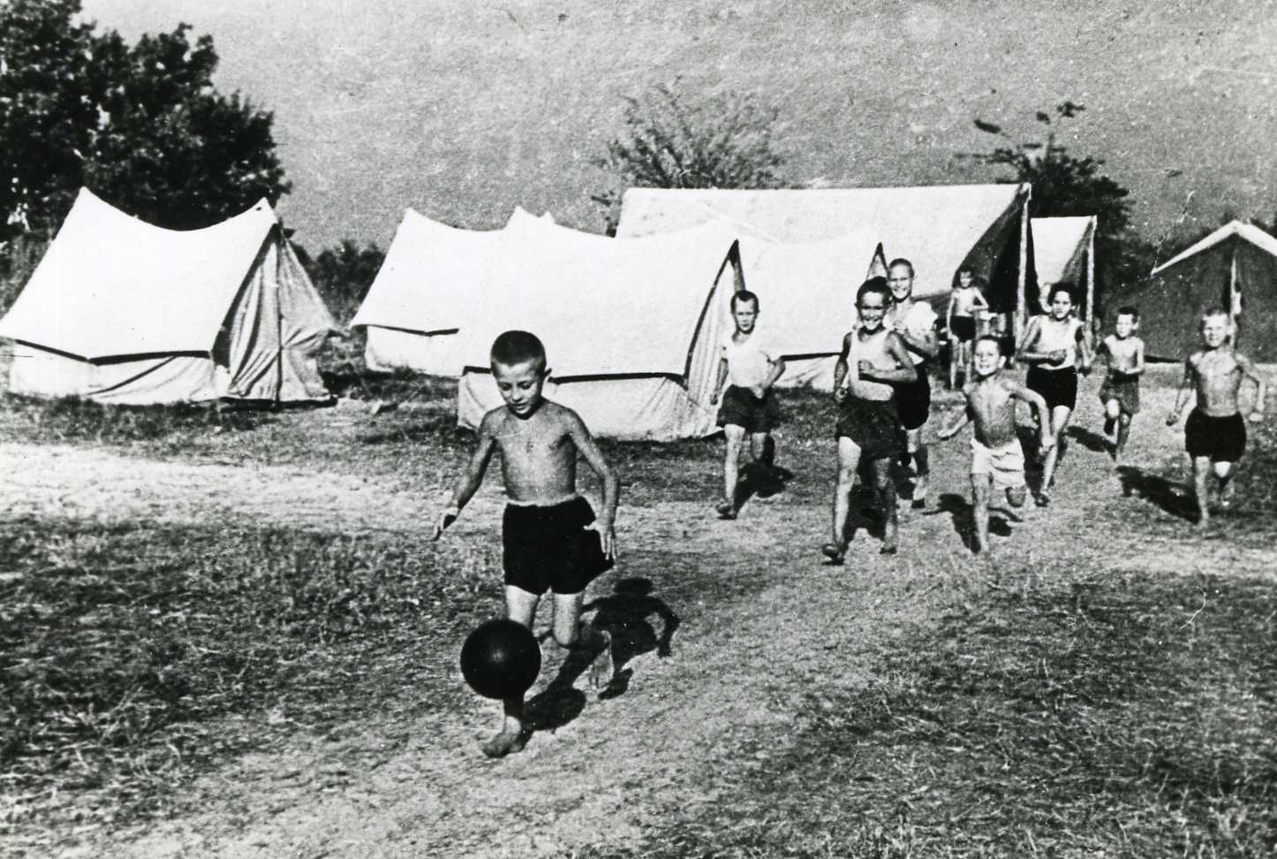
Так выглядели первые пионерские лагеря.
(Дата съемки не установлена. АО, Ф. Ф-в. Оп. 1. Ед.Хр. 522)

Slide 29
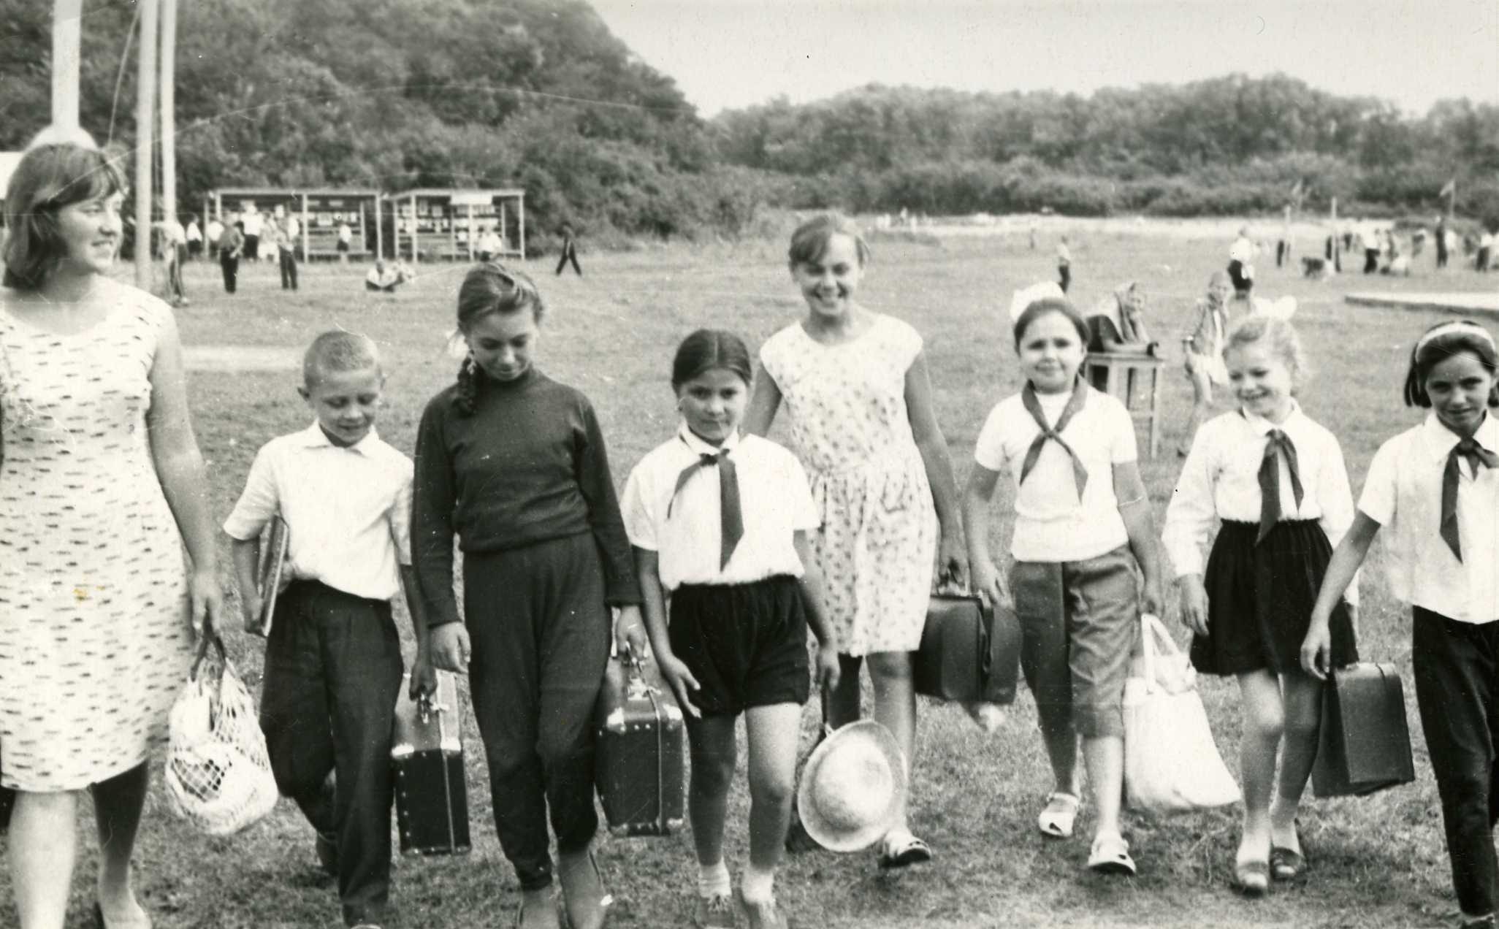
Ребята приехали в пионерский лагерь «Солнышко».
(Дата съемки не установлена. АО, Ф. Ф-в. Оп. 1. Ед.Хр. 765)

Slide 30
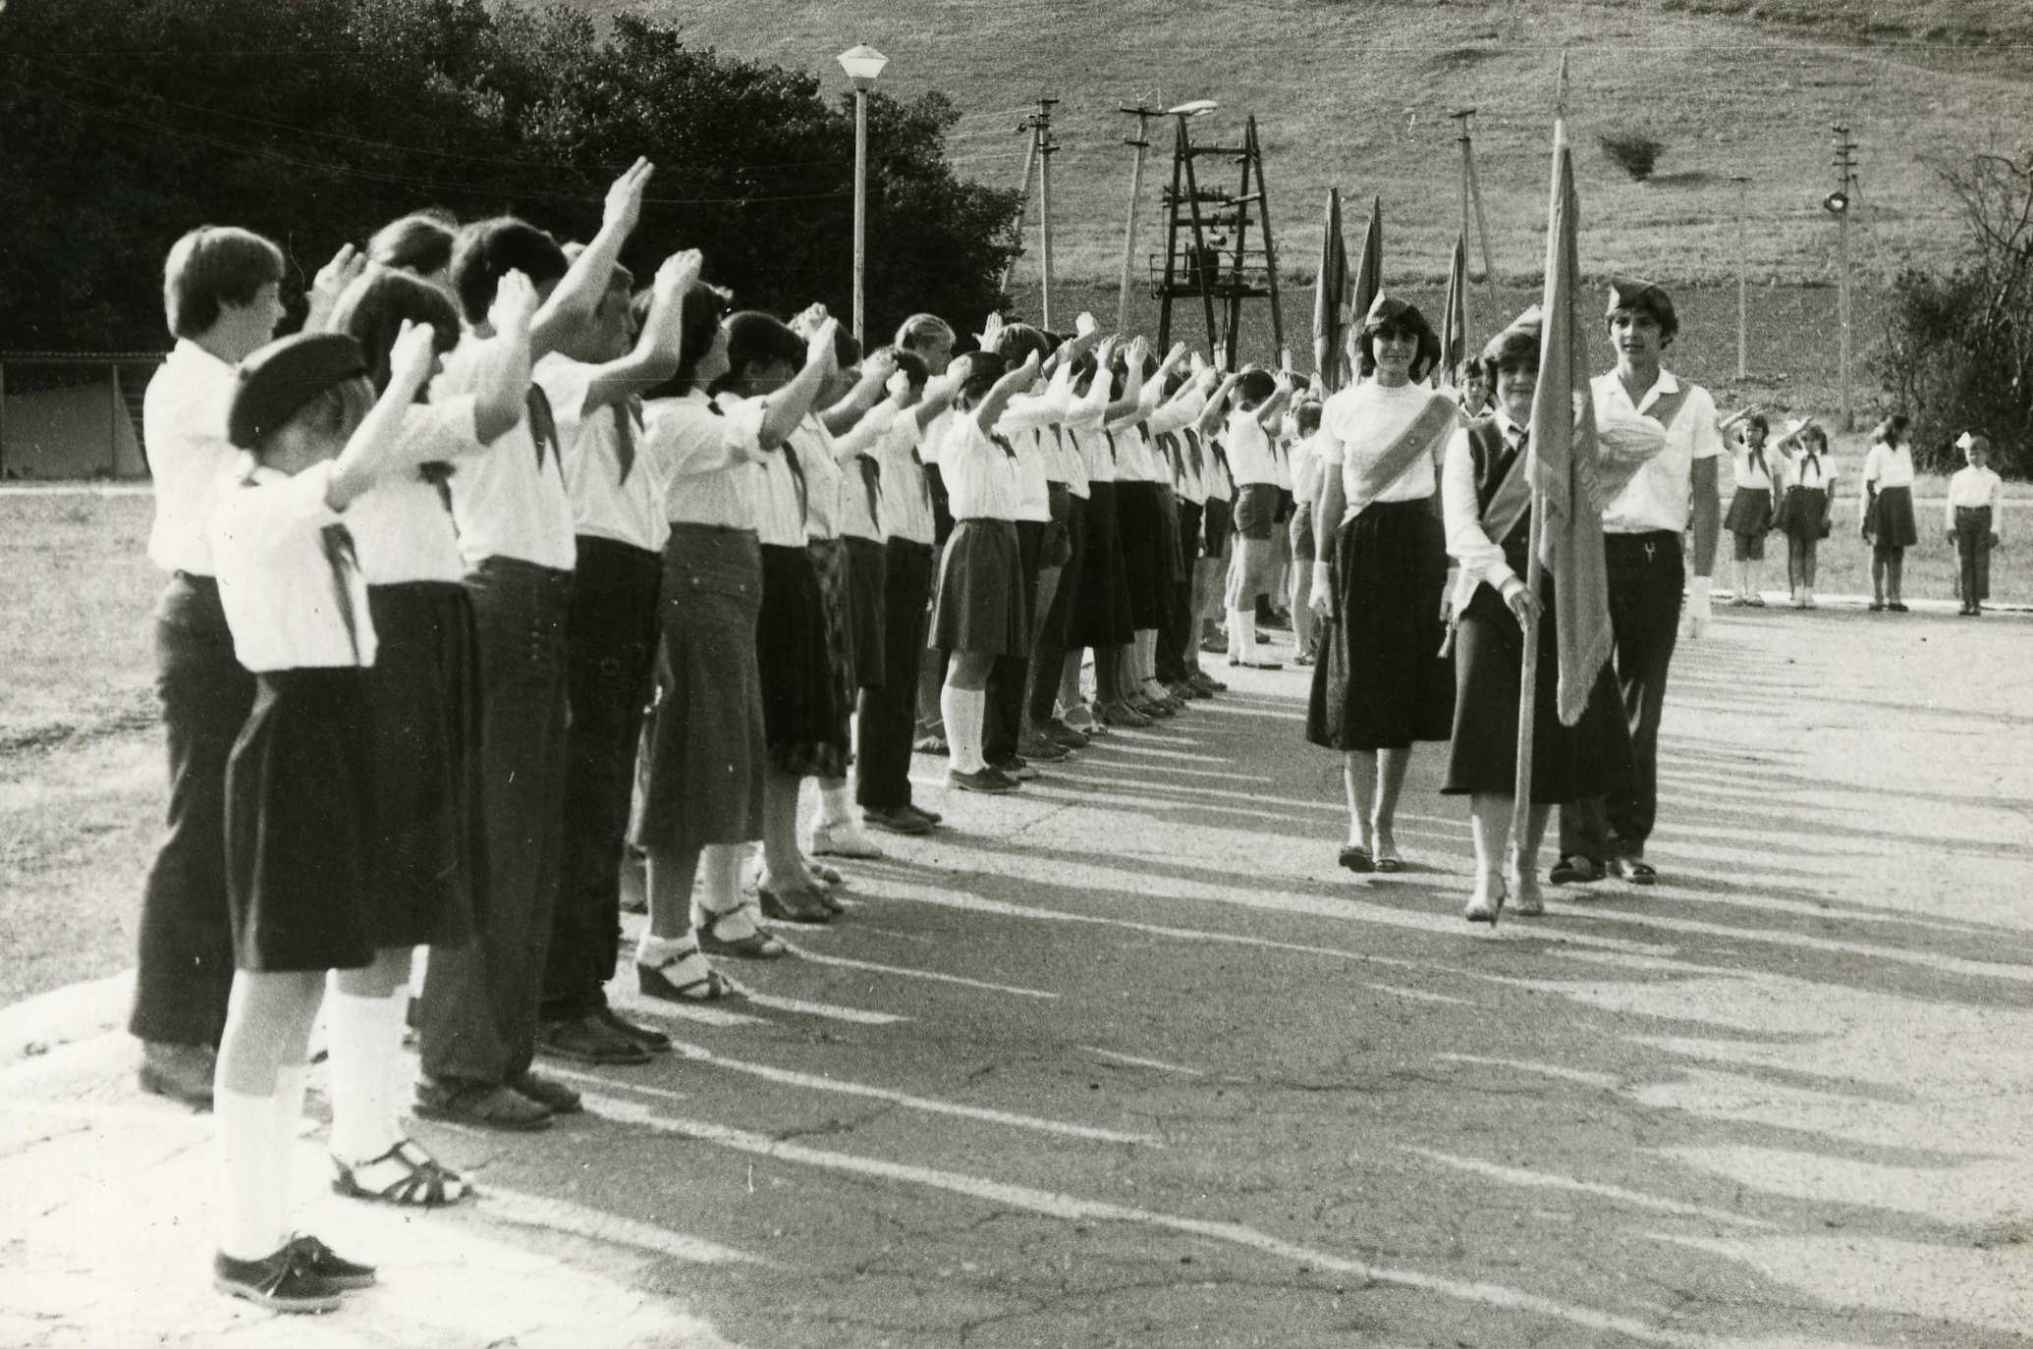
Праздник песни и строя в пионерском лагере «Солнышко». (Дата съемки не установлена. АО, Ф. Ф-в. Оп. 1. Ед.Хр. 172)

Slide 31
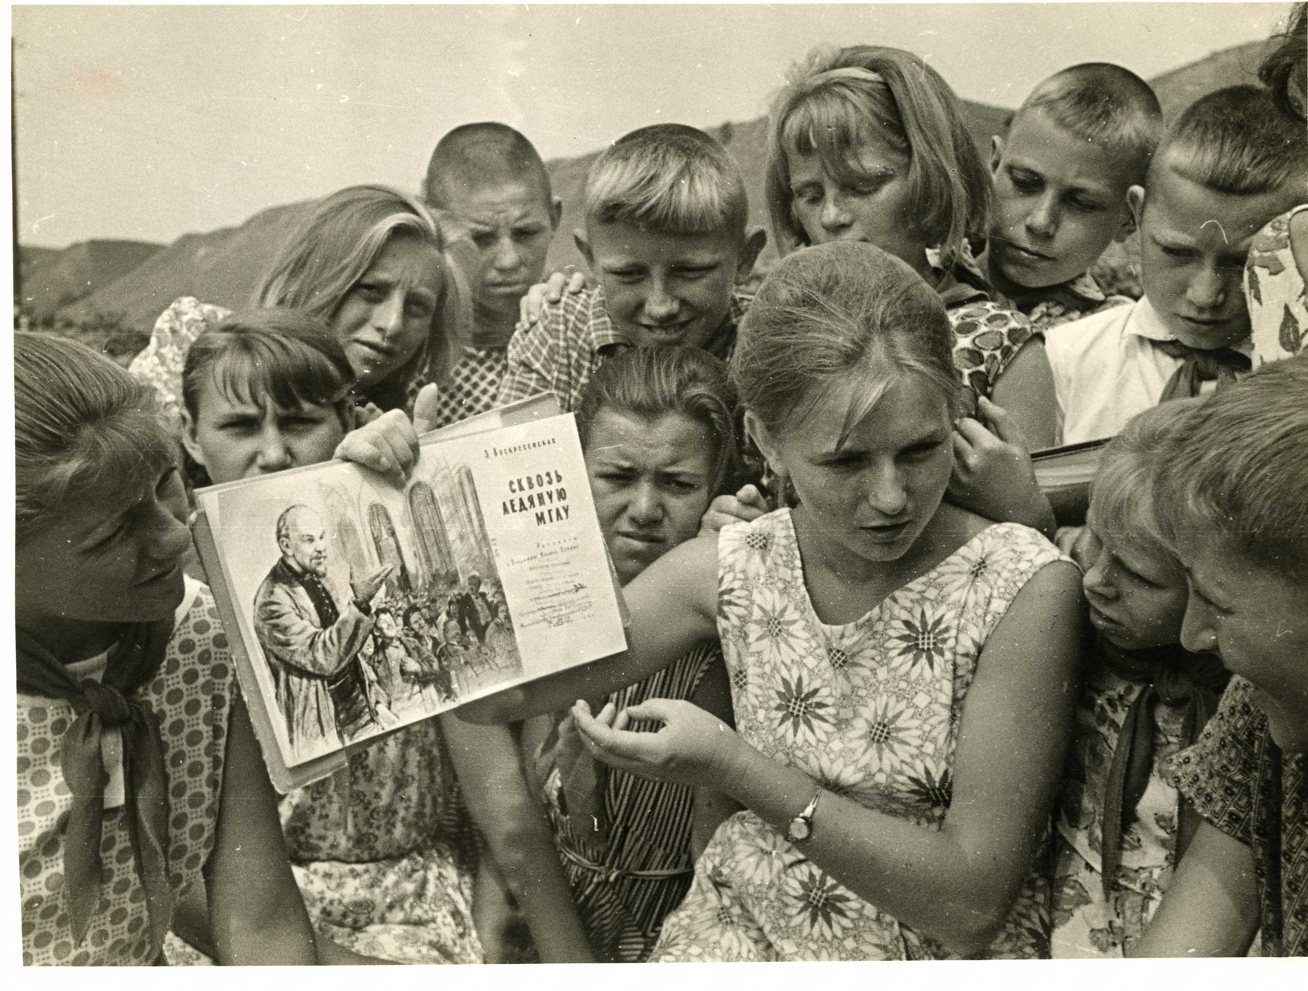
Пионерская вожатая читает детям книгу
Зои Воскресенской «Сквозь ледяную мглу».
(Дата съемки не установлена. АО, Ф. Ф-в. Оп. 1. Ед.Хр. 762)

Slide 32
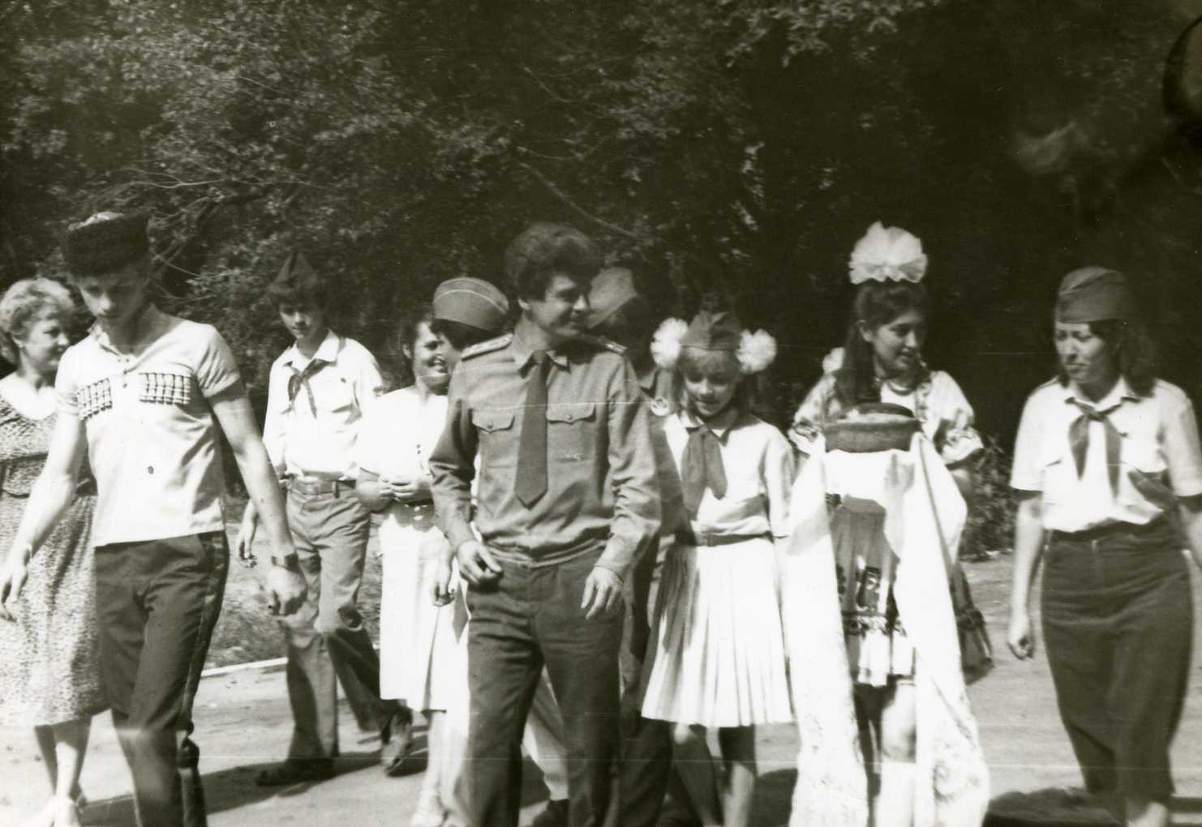
Космонавт В.Д. Зудов в пионерском лагере «Ласточка». 1985 г.
(АО, Ф. Ф-в. Оп. 1. Ед.Хр. 89)

Slide 33
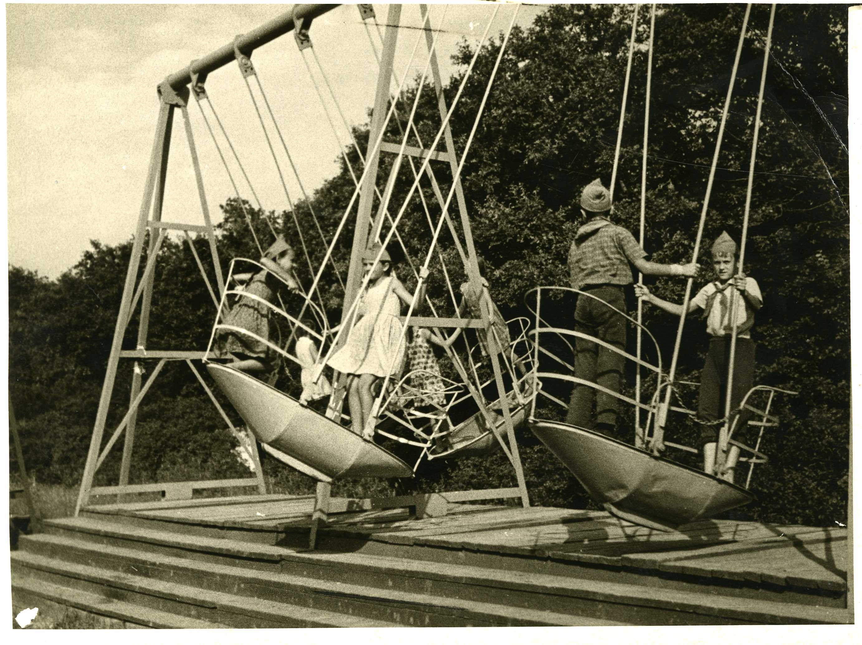
В пионерском лагере «Солнышко».
(Дата съемки не установлена. АО, Ф. Ф-в. Оп. 1. Ед.Хр. 812)

